Slide 1
Проблемы коммерческого учёта тепловой энергии нежилых помещений
1
Notes:
Добрый день!

Slide 2
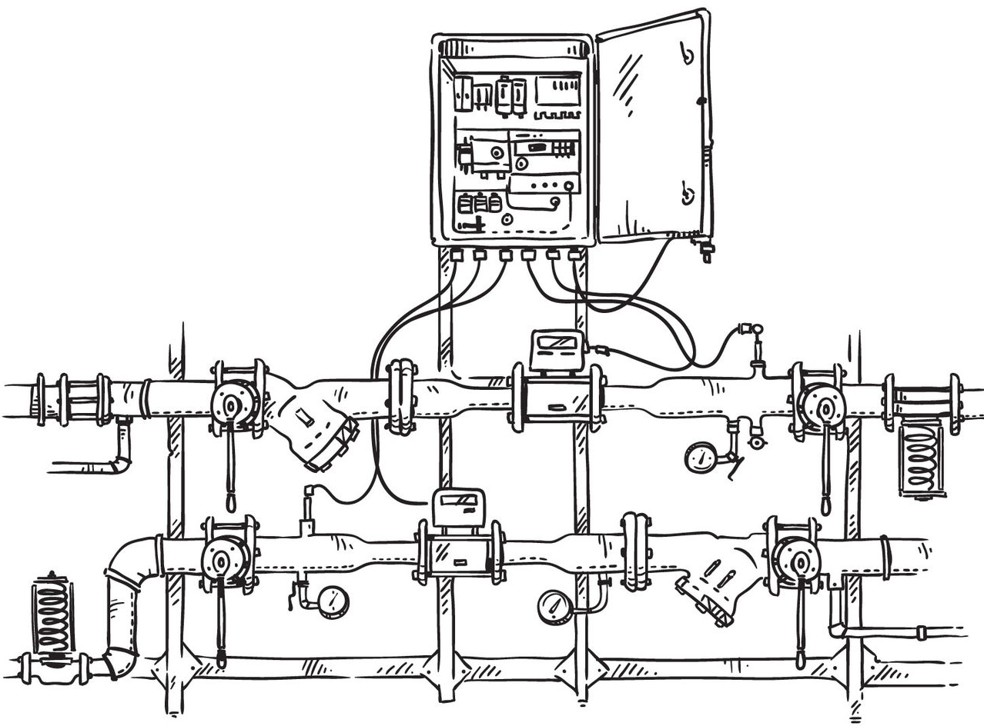
Влияние ИПУ на КУУТЭ
Нежилые помещения
Внутридомовая система, почему стало актуально?
Проблема учёта показаний ИПУ
Влияние ИПУ на УУТЭ
Решение
Легитимные пути решения от РСО
Практика
Решения применяемые абонентами, контроль через АССП
ИПУ
Требования РСО для ввода в эксплуатацию

Slide 3
Встроенные нежилые помещения
Законодательство
Новое строительство
Федеральный закон №261-ФЗ
Постановление №1034
Постановления № 354
Увеличения процента домов с отдельным ИТП на встроенные нежилые помещения
Дома на прямых договорах
Паспортизация внутридомовых систем теплопотребления
Некорректная передача показаний ИПУ
Не отражают кадастровые изменения помещений

Slide 4
ПРОБЛЕМЫ учёта встроенных нежилых помещений
Расхождение суммарных показаний ИПУ с УУТЭ
01
Не соответствие проекту УУТЭ.
Выход за проектный диапазон.
Дополнительный контроль РСО
02
Корректность отчётов
Регулярные проверки работоспособности оборудования
Вывод УУТЭ из эксплуатации
03
Расчёт 3 месяца по нормативу потребления
Увеличение размера платы

Slide 5
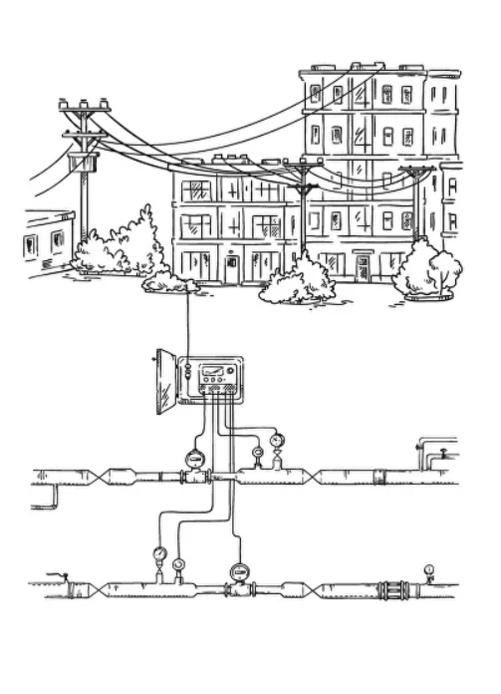
Решение предлагаемое ГУП «ТЭК СПб»
Изменение внутридомовых инженерных коммуникаций
Восстановление проектной схемы
Внесение изменений
В техническую документацию
Проведение расчёта диапазонов измеряемых расходов УУТЭ при увеличенной нагрузке.
Обследование на предмет восстановление системы
1
1
2
2
Изменение паспорта теплоснабжения здания.
Контроль через АССП
3
Внесение изменений в проект УУТЭ.

Slide 6
Требования к Индивидуальным Приборам Учёта
Горячее водоснабжение
ГВС
Паспорт счётчика, межповерочный интервал, корректность монтажа
Система отопительной вентиляции
Паспорт счётчика, межповерочный интервал, корректность монтажа,
типовой проект (новое подключение)
Система отопления
ВЕНТИЛЯЦИЯ
Паспорт счётчика, межповерочный интервал, корректность монтажа,
типовой проект (новое подключение)
ОТОПЛЕНИЕ

Slide 7
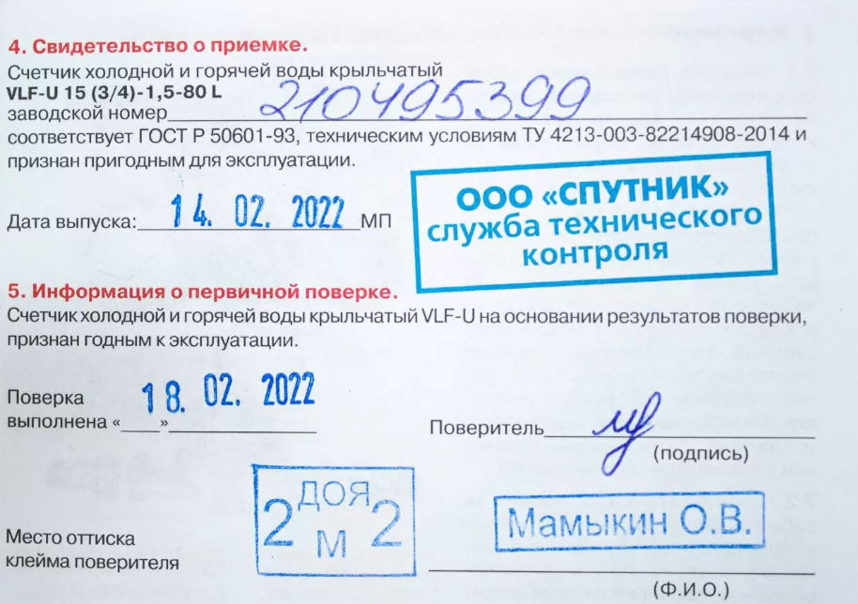
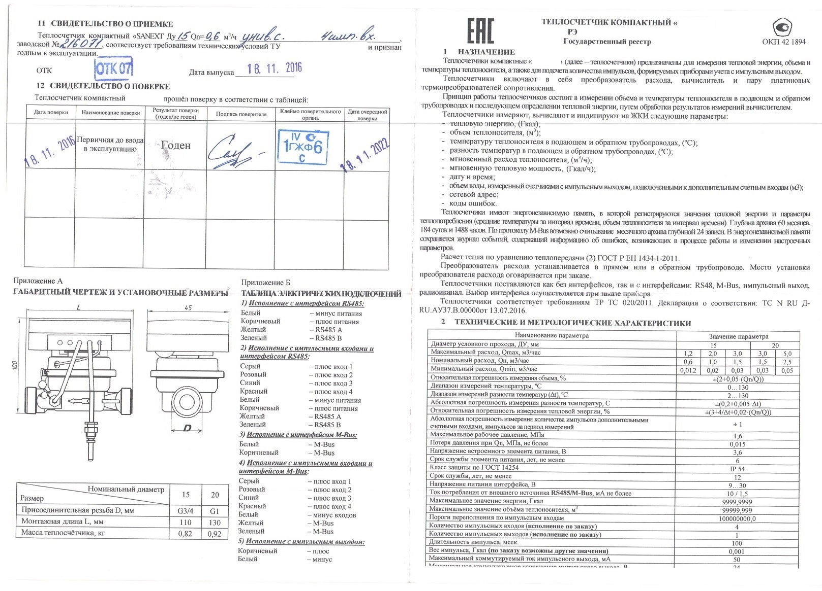
Паспорт ИПУ
Бумажные паспорта у абонента
Абонент обязан иметь паспорт на ИПУ
ФГИС «АРШИН» (ФГИС Росстандарта)
В случает потери документов есть возможность проверить данные в онлайн системе, однако это не отменяет оформление двухстороннего акта и физической сверки данных о ИПУ

Slide 8
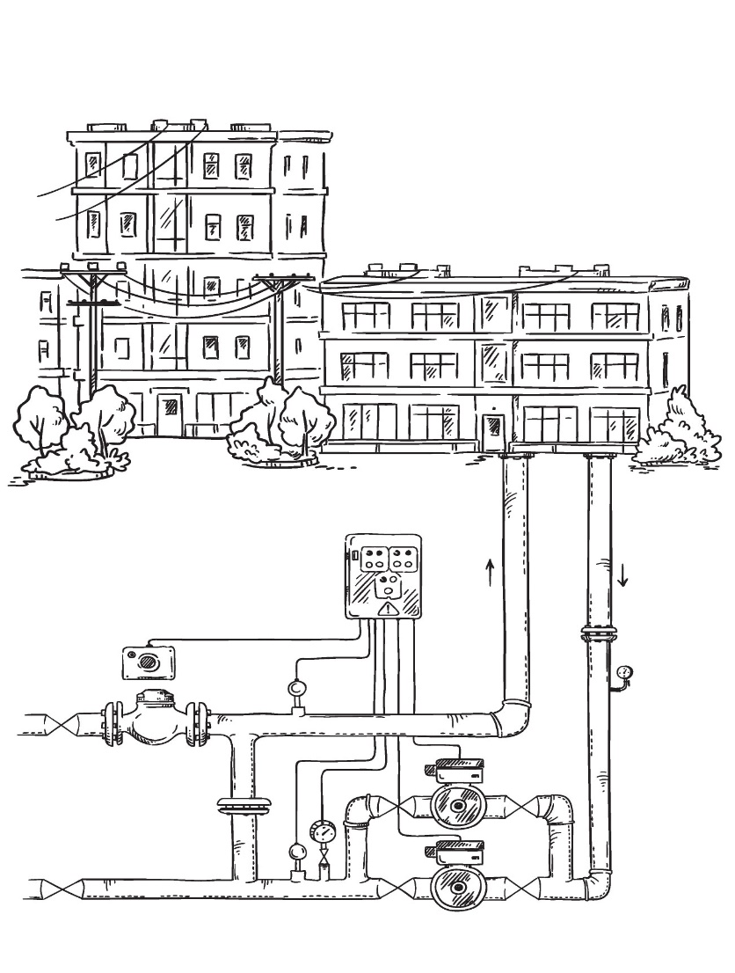
Проблемы с Индивидуальными Приборами Учёта
Некорректная передача показаний
-отправка показаний на неверный адрес
-неправильное заполнение формы
-не соблюдение сроков отправки показаний
-не верная единица измерений
Неверный запрос в адрес предприятия
-неинформативный запрос
-обращение от арендатора
Неправильный монтаж
-установка ИПУ ГВС в обратную сторону
- Нарушена схема установки датчиков термосопротивления на прямом и обратном трубопроводе ИПУ отопления и вентиляции
Проблемы доступа к ИПУ
-устаревшие технические решения
-незаконные перепланировки
-не осведомлённость собственников

Slide 9
Спасибо за внимание !
Аксёнова Екатерина Игоревна
Ведущий инженер отдела по работе с абонентами Северного района Филиала «Энергосбыт»
Почта: AksenovaEI@gptek.spb.ru

